Slide 1
আজকের ক্লাসে
*সবাইকে স্বাগতম*

Slide 2
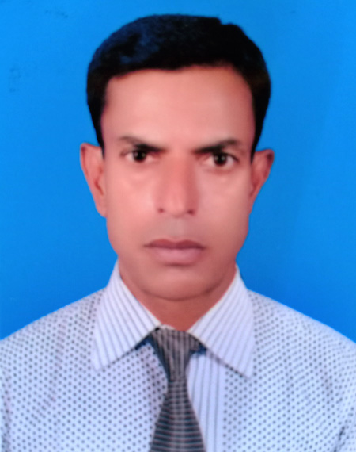
শিক্ষক পরিচিতি
মোঃ শাহাবুদ্দীন বিশ্বাস
সহকারি শিক্ষক ( ক্রীড়া)
মান্দাবাড়িয়া চাঁদপাড়া মাধ্যমিক বিদ্যালয়,
কালীগঞ্জ,ঝিনাইদহ।

Slide 3
পাঠ পরিচিতি নবম দশম –শ্রেণী (অর্থনীতি )
নবম অধ্যায়ঃ বাংলাদেশের গুরুত্বপূর্ণ অর্থনৈতিক প্রসঙ্গ । বিশেষ পাঠঃ মানবসম্পদ

Slide 4
মানবসম্পদের সংজ্ঞা:
জনসংখ্যার যে অংশ যখন শিক্ষা ও দক্ষতার ভিত্তিতে শ্রমশক্তিতে পরিণত হয় তখন তাদেরকে মানবসম্পদ বলে। তবে কোনো দেশের ভূমি ও মূলধনকে বস্তুগত সম্পদ বলে। দেশের প্রাকৃতিক সম্পদগুলোকে কাজে লাগিয়ে অর্থনৈতিক উন্নয়নের গতি ত্বরান্বিত করতে দক্ষ মানবশক্তির যোগান থাকা প্রয়োজন।

Slide 5
মানবসম্পদ উন্নয়নের উপায়:
অর্থনৈতিক উন্নয়নের জন্য মানব সম্পদের গুণগত মান উন্নয়ন করা প্রয়োজন হয়। এ উদ্দেশ্যে নিচের পদ্ধতিসমূহের উল্লেখ করা হলো।

Slide 6
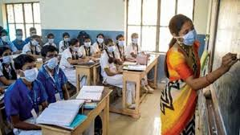
শিক্ষা
শিক্ষা: জনসংখ্যাকে কর্মক্ষম ও দক্ষ জনশক্তিতে রূপান্তরিত করতে হলে শিক্ষা ও কর্মমূখী শিক্ষার সম্প্রসরণ প্রয়োজন। শিক্ষা ব্যক্তিজীবন এবং জাতীয় উন্নয়নের জন্য অপরিহার্য। সুতরাং দেশের শিক্ষাব্যবস্থায় আমূল পরবর্তন করে সকলের জন্য কর্মমুখী শিক্ষা গ্রহণ করতে হবে। একজন মানুষ নিরক্ষর থাকতে পারে কিন্তু তাকে কর্মমুখী শিক্ষাদান করলে তার মানব শক্তির উন্নয়ন হয়। একজন মানুষ নিরক্ষর মানুষ ভালো ও দক্ষ চাষি হয়ে উৎপাদন কয়েকগুণ বৃদ্ধি করতে পারে। বাংলাদেশের মতো উন্নয়নশীল দেশে পেশাগত শিক্ষা বা কারিগরি শিক্ষাব্যবস্থা প্রয়োজনের তুলনায় কম। সুতরাং দেশের সর্বত্র কর্মসংস্থানের উপযোগী কারিগরি শক্ষার প্রসার ঘটানো দরকার। এ উদ্দেশ্যে দেশের কারিগরি শিক্ষাপ্রতিষ্ঠনের সংখা ও মান বৃদ্ধি করা দরকার। কারিগরি শিক্ষায় শিক্ষিত লোক তাদের অর্জিত জ্ঞান বাস্তবে প্রয়োগ করতে পারে।

Slide 7
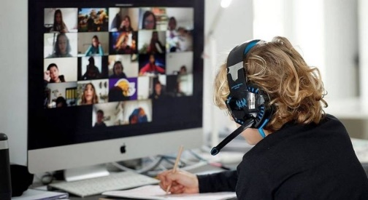
প্রশিক্ষণ
প্রশিক্ষণ: দেশের শিক্ষিত এবং প্রশিক্ষিত জনবল অধিক উৎপাদনে সক্ষম। প্রশিক্ষিণবিহীন শিক্ষিত মানুষের গুণগত মান উন্নয়ন সম্ভব নয়। মানবসম্পদের উন্নয়নের জন্য প্রশিক্ষণ জরুরি। প্রশিক্ষিত শ্রমশক্তিকে অধিক উন্নত প্রযুক্তিগত কর্মে প্রয়োগ করলে তা থেকে অনেক প্রাপ্তি বেশি হয়। তাছাড়া প্রশিক্ষিত লোক কোনো কাজের ক্ষেতে দ্রুত ও সময়োপযোগী সিদ্ধান্ত নিয়ে ভালো ভলাফল দিতে পারে।

Slide 8
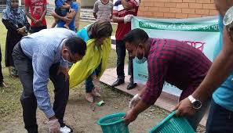
জনসাস্থ্যের উন্নয়ন
জনস্বাস্থ্যের উন্নয়ন:
সুষম খাদ্য গ্রহণ,পরিচ্ছন্ন পরিবেশ, প্রভৃতি স্বাস্থ্য রক্ষার জন্য মৌলিক উপাদান। দেশের সব নাগরিককে এ অপরিহার্য উপাদানগুলোর সংগে পরিচিতি ঘটানো দরকার। দেশের যেসব মানুষ ভগ্নস্বাস্থ্য, দুর্বল ও কর্মবিমুখ, তাদের যেকোনো মুল্যে চিকিৎসার সুযোগ- সুবিধা দিয়ে স্বাস্থ্যের উন্নতি করা যায়।

Slide 9
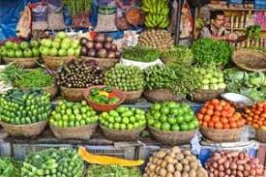
খাদ্য ও পুষ্ঠি
খাদ্য ও পুষ্টি :
দেশের জনশক্তিকে জনসম্পদে রূপান্তরিত করতে হলে সুষম খাদ্য ও পুষ্টি সম্পর্কে জনসচেতন করে তাদেরকে গড়ে তুলতে হবে। এ উদ্দেশ্যে দেশের সরকার, রাজনৈতিক দল ও ব্যক্তি, ডাক্তার, বিজ্ঞানী, কৃষক শ্রমিকসহ প্রত্যেকেরই দেশের জনগণকে সচেতন করার জন্য এগিয়ে আসা দরকার।

Slide 10
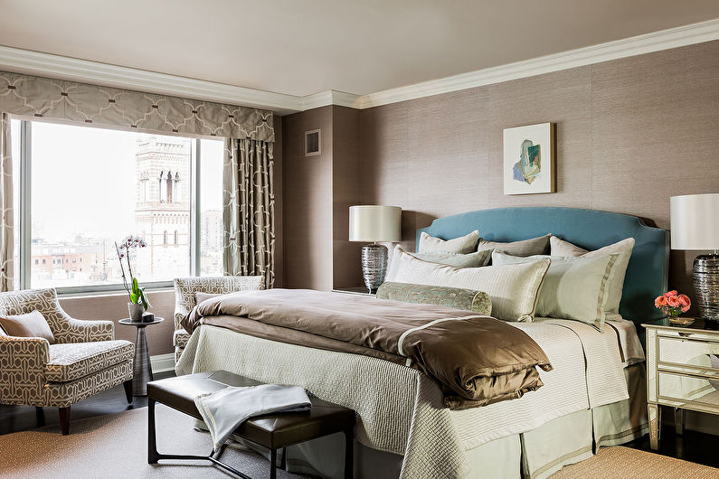
উপযুক্ত বাসস্থান
উপযুক্ত বাসস্থান:
স্বাস্থ্যসম্মত নিরাপদ বাসস্থান মানুষের কর্মদক্ষতা বৃদ্ধি করে। সুতরাং পরিকল্পিত উপায়ে দেশে সরকারি ও বেসরকারি খাতে বাসস্থানের সুযোগ-সুবিধা বৃদ্ধির ব্যবস্থা রাষ্ট্র থেকে করতে হবে।

Slide 11
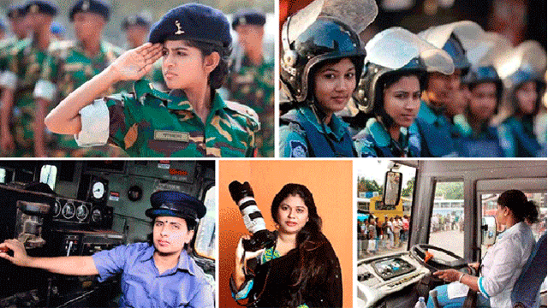
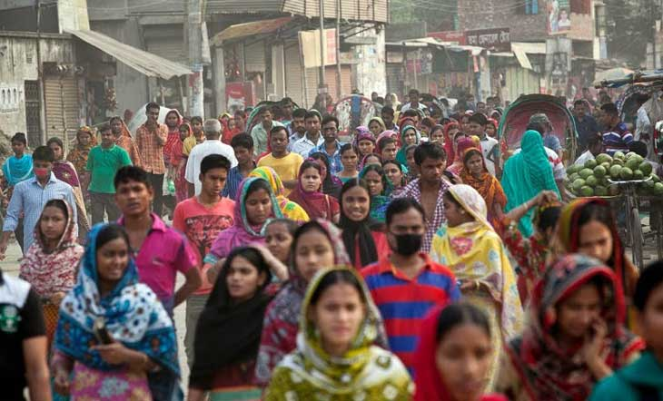
নারীর ক্ষমতায়ণ
নারীর ক্ষমতায়ণ:
শিক্ষা ও প্রশিক্ষণের মাধ্যমে নারী সমাজকে কর্মে নিয়োজিত করার উপযোগী করে গড়ে তোলার মাধ্যমে মানবসম্পদের উন্নয়ন ঘটানো যায়। বাংলাদেশের মোট জনসংখার অর্ধেক নারী। তাদেরকে ঘরে রেখে অর্থনৈতিক উন্নয়ন সম্ভব নয়। নারী সমাজকে কর্মমুখী শিক্ষা ও প্রশিক্ষন দিয়ে কর্মে নিয়োজিত করে মানবসম্পদে উন্নয়ন করা সম্ভব।

Slide 12
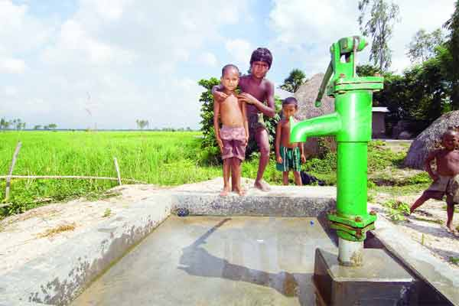
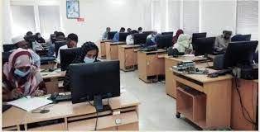
মানবসম্পদ উন্নয়ন পরিকল্পনা
মানবসম্পদ উন্নয়ন :
বাংলাদেশের জনগণের কর্মদক্ষতা ও গুণগত মান বৃদ্ধি করার উদ্দেশ্যে মানবসম্পদ উন্নয়নের জন্য সুষ্ঠু পরিকল্পনার বাস্তবায়নের জন্য কার্যকর ব্যবস্থা গ্রহণ করা যায়। অর্থাৎ মানবসম্পদ উন্নয়ন পরিকল্পনা গ্রহণ করা সম্ভব হলে দেশের অর্থনৈতিক উন্নয়ন করা সম্ভব।

Slide 13
ধন্যবাদ সবাইকে
সমাপ্ত

